Slide 1
Для систематизации всех товаров у нас будет дерево товаров
Структура товаров
Рынок-1
Рынок-2
Рынок-3
Рынок-4
Рынок-5
Рынок-N
Сегмент-2.1
Сегмент-2.2
Сегмент-2.3
Сегмент-2.N
Категория-2.2.1
Категория-2.2.2
Категория-2.2. N
Семья-2.2.2.1
Семья-2.2.2.2
Семья-2.2.2. N

Slide 2
Для присвоения свойств карточкам товаров в базе мы будем присваивать статус
для каждого товара
Виды статусов товара:
товар открытый S1
товар закрытый для покупателя S2
Товар закрытый для магазина, поставщика и производителя S3
Товар закрыт для всех, кроме админа S4

Slide 3

Понятия «сеть магазинов» и магазин
Сеть магазинов – это совокупность всех торговых объектов, объединенных под
одним названием.
Возьмем к примеру сеть магазинов АШАН
В Киеве сеть представлена 5 магазинами:
Ашан Петрівка
Ашан Радужний
Ашан Кільцева
Ашан Біличі
Ашан Либідська
Ашан Петрівка
Ашан Радужний
Ашан Кільцева
Ашан Біличі
Ашан Либідська
Если магазин только один, например называется “Словянка”, то и сеть будет называться
так же как и магазин: Словянка”
Словянка
Словянка

Slide 4
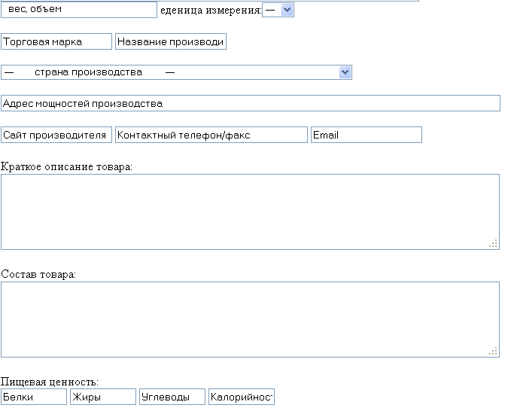
Карточка товара
Поиск по EAN/названию/торговой марке
Название товара
Цены в магазинах
Магазин | Цена | Дата изменения
Магазин1 | - | --/--/----
Магазин-2 | - | --/--/----
Магазин-3 | - | --/--/----
Магазин-4 | - | --/--/----
Магазин-5 | - | --/--/----
Магазин-6 | - | --/--/----
Нет
фото
Рынок
Сегмент
Категоррия
Семья
EAN-1
фото1
фото2
EAN-2
EAN-3
Добавить EAN
S1Статус товара

Slide 5
Функции для админ-интерфейса:
Добавление нового товара
Изменение данных по старому товару
Импорт цен из ексель-файлов
Изменение цен отдельно по одному товару одного магазина
Удаление цен полностью по магазину, или отдельно по товару
Подтверждение изменений, сделанных производителями/поставщиками в
карточках товара
Подтверждение создания новой карточки товара, сделанной поставщиком
Подтверждение / отклонение корректировки цены на товар
Добавление/удаление/перименование рынка/сегмента/категории/семьи
Перенос товара в другой рынок/сегмент/категорию/семью
Изменение статуса товара, блокирвание/разблокирование карточки товара
Добавление/удаление новой сети магазинов
Добавление нового магазина (если сеть уже есть в базе) / удаление
Блокирование отображения сети магазинов, либо отдельного магазина

Slide 6
Функции для интерфейса производителя/поставщика товара:
Подача заявки на добавление нового товара
Подача заявки на изменение данных по старому товару
Подача заявки на изменение цен отдельно по одному товару одного магазина
Подача заявки на перенос товара в другой рынок/сегмент/категорию/семью
Подача заявки (рекомендаций) на Изменение статуса товара,
блокирование/разблокирование карточки товара)

Slide 7
Интерфейс производителя (поставщика)

Slide 8
Интерфейс производителя……СЛУЧАЙ-1 (ТОВАР В БАЗЕ ЕСТЬ, НО ИНФОРМАЦИЯ НЕ ПОЛНАЯ, ИЛИ НЕКОРРЕКТНАЯ)
логотип
Поиск товара по EAN / названию

Slide 9

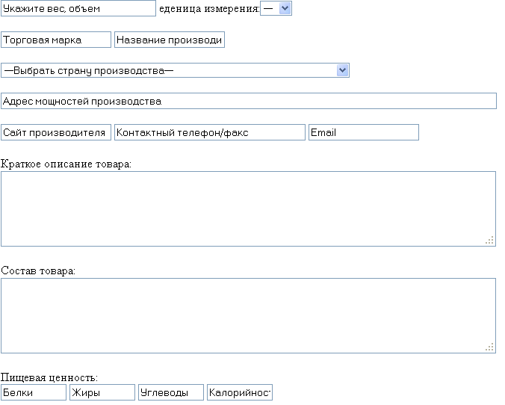
Интерфейс производителя……СЛУЧАЙ-1 (ТОВАР В БАЗЕ ЕСТЬ, НО ИНФОРМАЦИЯ НЕ ПОЛНАЯ, ИЛИ НЕКОРРЕКТНАЯ)
логотип
4820015831705
Чай Askold Earl Grey 50г
Нет
фото
Бакалея
рынок
Выпадающие списки
Гарячие напитки
сегмент
Чай и травяные настойки
категория
(пусто)
семья
4820015831705
4820015831888
4820015878952
Добавить EAN
S2

Slide 10

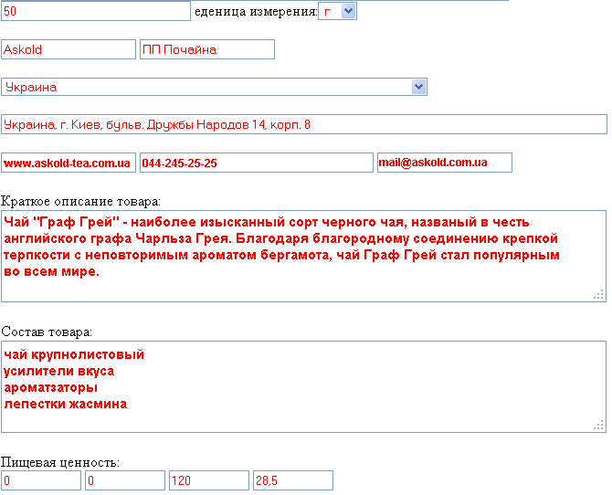
Интерфейс производителя……СЛУЧАЙ-1 (ТОВАР В БАЗЕ ЕСТЬ, НО ИНФОРМАЦИЯ НЕ ПОЛНАЯ, ИЛИ НЕКОРРЕКТНАЯ)
логотип
4820015831705
Чай Askold Earl Grey 50г
Нет
фото
Бакалея
Гарячие напитки
Чай и травяные настойки
Чай черный с добавками
изменено
4820015831705
4820015831888
4820015878952
изменено
4820015854542
изменено
4820015812345
Добавить EAN
изменено
изменено
S1

Slide 11
Интерфейс производителя……СЛУЧАЙ-2 (ТОВАРА В БАЗЕ НЕТ)
логотип
Поиск товара по EAN / названию

Slide 12
Интерфейс производителя……СЛУЧАЙ-2 (ТОВАРА В БАЗЕ НЕТ)
логотип
5413149871311
-----Товар не найден-----
Нет
фото
Рынок (пусто)
рынок
Выпадающие списки
Сегмент (пусто)
сегмент
Категория (пусто)
категория
Семья (пусто)
семья
(пусто)
Добавить EAN
Статус товара

Slide 13

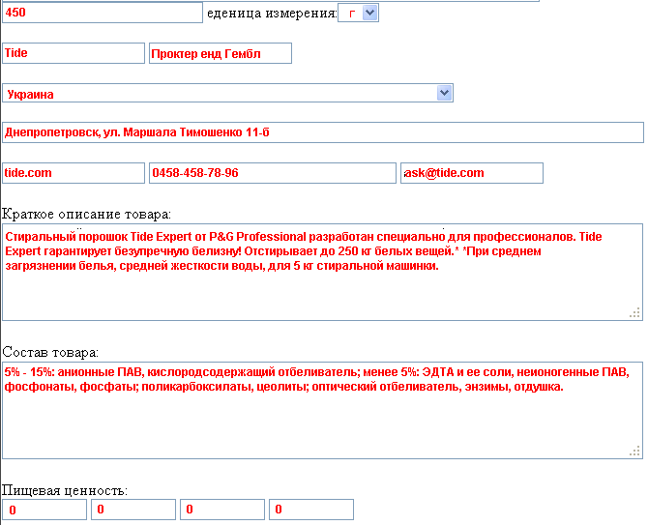
Интерфейс производителя……СЛУЧАЙ-2 (ТОВАРА В БАЗЕ НЕТ)
логотип
5413149871311
Порошок TIDE Авт СМЗ. Color Scent 450г
Нет
фото
Хозяйственные товары
изменено
Выпадающие списки
Товар для белья
изменено
Категория (пусто)
Семья (пусто)
5413149871311
Добавить EAN
изменено
изменено
изменено
S1

Slide 14
Админ интерфейс

Slide 15
Интерфейс админа……
логотип
Поиск товара по EAN / названию
Создать товар
Заявки на изменения
Рынок (пусто)
Дата подачи
29/10/14 11:55:01
29/10/14 12:41:15
User
ПП Почайна
ПроктерЕндГембл
Сегмент (пусто)
Категория (пусто)
Семья (пусто)
Страна производства (пусто)
Нажимаем сюда
Торговая марка (пусто)
Вес/Объем (пусто)

Slide 16
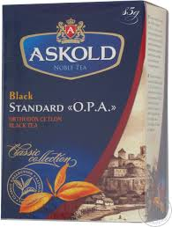
Интерфейс админа……
логотип
Поиск товара по EAN / названию
Чай Askold Earl Grey 50г
Бакалея
Гарячие напитки
Чай и травяные настойки
Чай черный с добавками
4820015831705
фото1
фото2
4820015831888
4820015878952
4820015854542
4820015812345
Добавить EAN
Проверяем то, что было изменено (красное), если надо, то исправляем ошибки, проверяем фото и подтверждаем
S1

Slide 17
Интерфейс админа ……
логотип
Поиск товара по EAN / названию
Создать товар
Заявки на изменения
Рынок (пусто)
Дата подачи
29/10/14 12:41:15
User
ПроктерЕндГембл
Сегмент (пусто)
Категория (пусто)
Семья (пусто)
Страна производства (пусто)
Нажимаем сюда
Торговая марка (пусто)
Вес/Объем (пусто)

Slide 18

Интерфейс админа ……
логотип
Поиск товара по EAN / названию
Порошок TIDE Авт СМЗ. Color Scent 450г
Хозяйственные товары
Товар для белья
Категория (пусто)
Семья (пусто)
5413149871311
Добавить EAN
фото1
фото2
Проверяем то, что было изменено (красное), если надо, то исправляем ошибки, проверяем фото и подтверждаем
S1

Slide 19
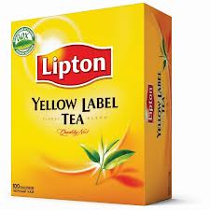
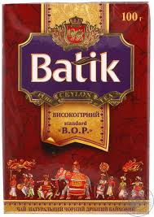
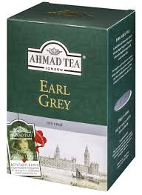
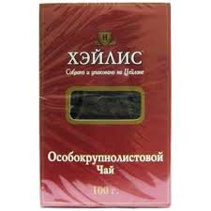
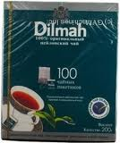


Интерфейс админа ……
логотип
Поиск товара по EAN / названию
Создать товар
Чай Askold Earl Grey 50г
Чай Lipton Earl Grey 100г
Чай Batic 50г
Чай Ahmad 55г
Заявки на изменения
Бакалея
Дата подачи
User
Гарячие напитки
Чай и травяные настойки
Чай черный с добавками
фото1
фото2
фото1
фото2
фото1
фото2
фото1
фото2
Страна производства (пусто)
Торговая марка (пусто)
Чай Hyleys Earl Grey 50г
Чай Dilmah 150г
Чай Бесіда 50г
Чай Майский с добавками 50г
Вес/Объем (пусто)
фото1
фото2
фото1
фото2
фото1
фото2
фото1
фото2
Выбор для отображения товара

Slide 20
Интерфейс админа ……
логотип
Поиск товара по EAN / названию
Создать товар
Чай Askold Earl Grey 50г
Чай Lipton Earl Grey 100г
Чай Batic 50г
Чай Ahmad 55г
Заявки на изменения
Бакалея
Дата подачи
User
Гарячие напитки
Чай и травяные настойки
Чай черный с добавками
фото1
фото2
фото1
фото2
фото1
фото2
фото1
фото2
Страна производства (пусто)
Торговая марка (пусто)
Чай Hyleys Earl Grey 50г
Чай Dilmah 150г
Чай Бесіда 50г
Чай Майский с добавками 50г
Вес/Объем (пусто)
фото1
фото2
фото1
фото2
фото1
фото2
фото1
фото2
Нажимаем для отображения информации о товаре

Slide 21
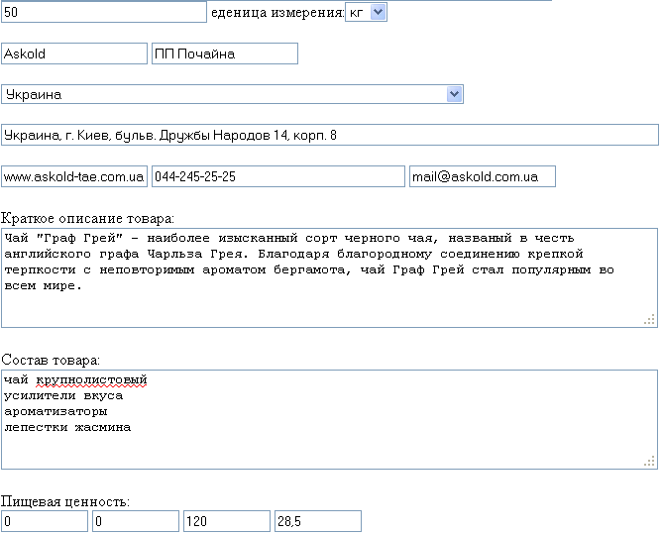
Интерфейс админа……
логотип
Поиск товара по EAN / названию
Чай Askold Earl Grey 50г
Цены в магазинах
Магазин | Цена | Дата изменения
Мегамаркет-1 | 10,5 | 05/10/2014
Мегамаркет-2 | 10,5 | 05/10/2014
Ашан-1 | 14,2 | 28/10/2014
Ашан-2 | 14,01 | 29/09/2014
Ашан-3 | 9,05 | 15/10/2014
Фрушет-12 | 13,07 | 18/10/2014
Бакалея
Гарячие напитки
Чай и травяные настойки
Чай черный с добавками
4820015831705
фото1
фото2
4820015831888
4820015878952
4820015854542
4820015812345
Добавить EAN
S1

